Slide 1





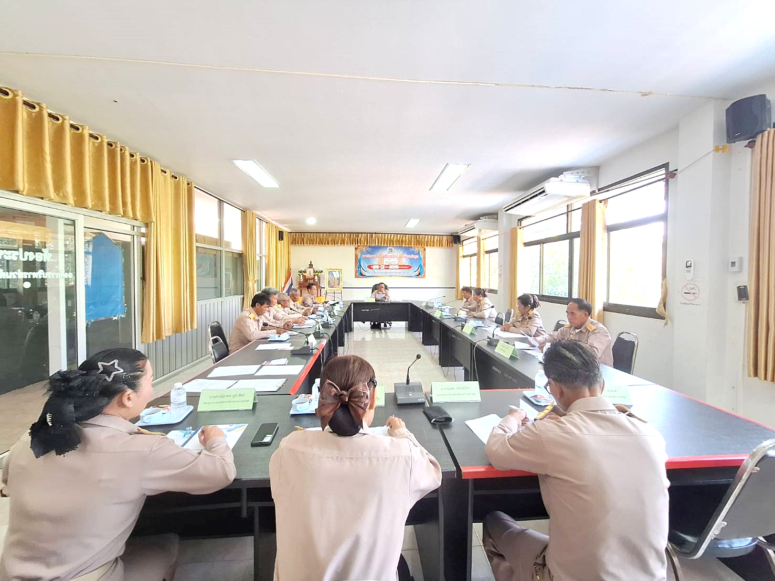


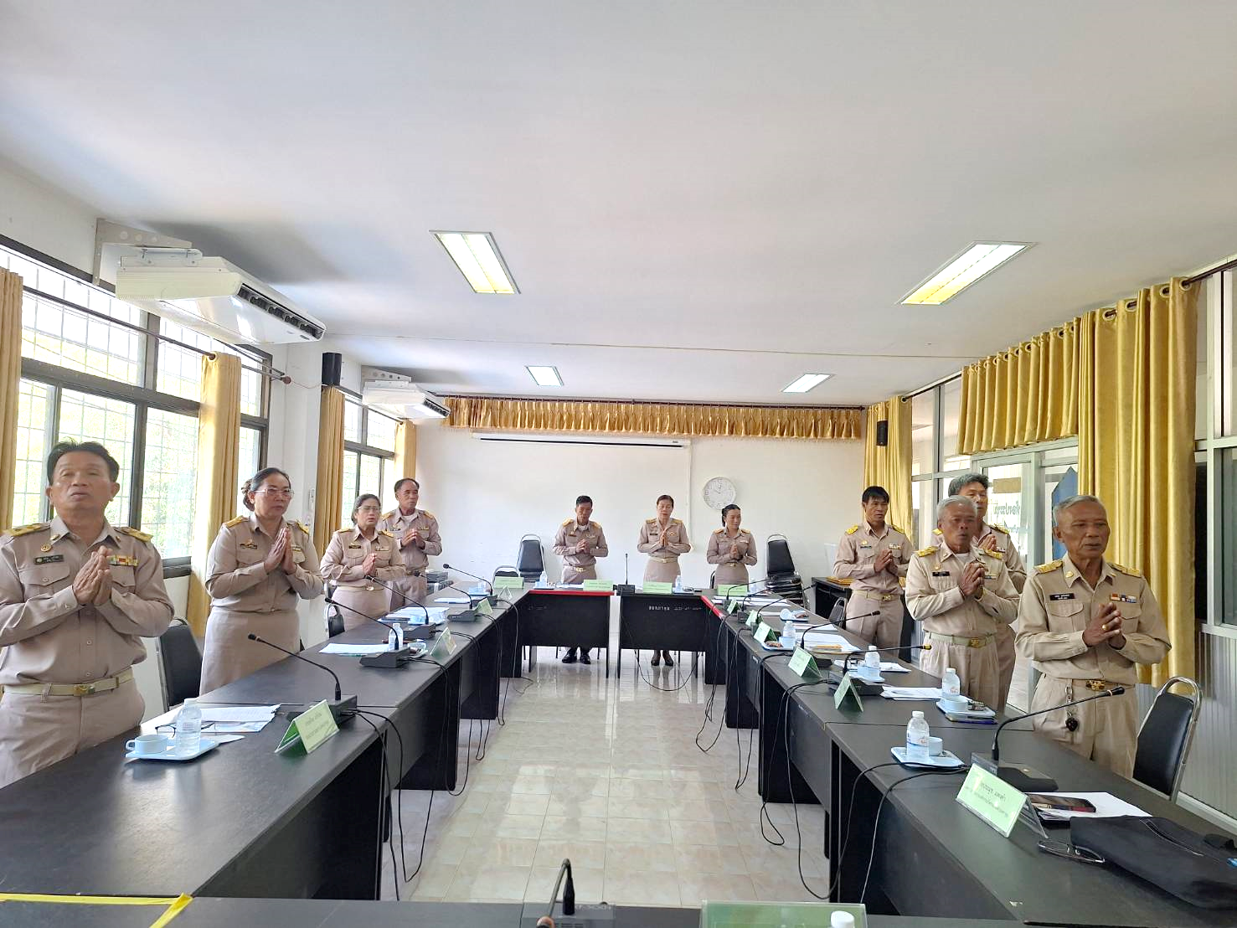




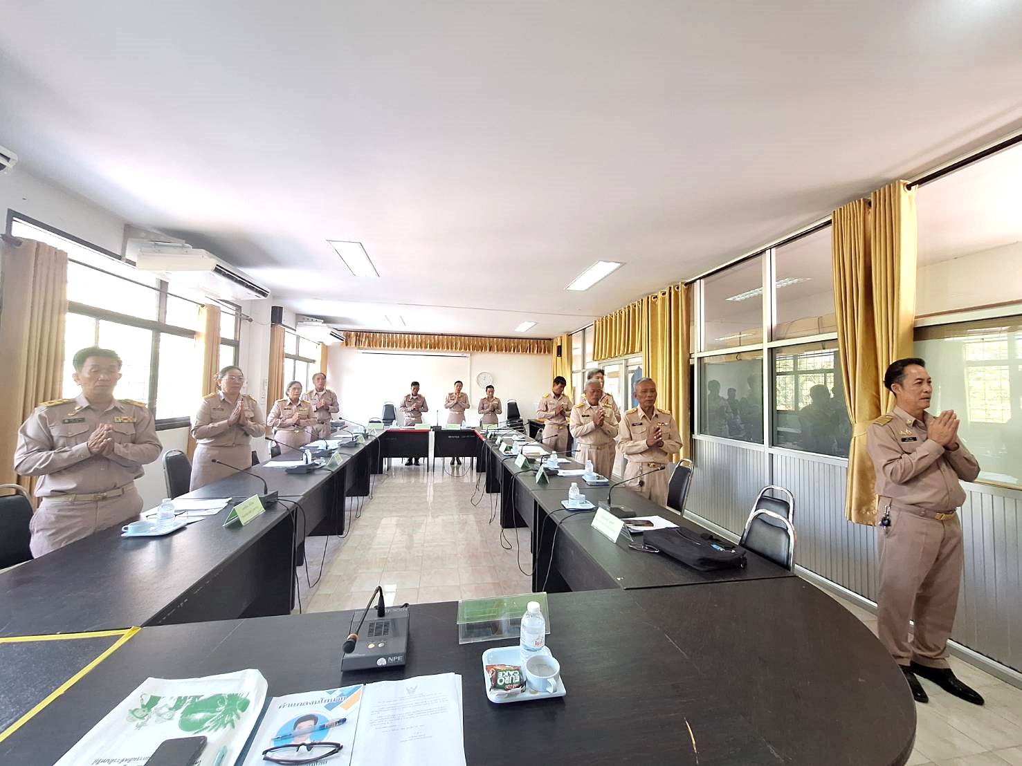

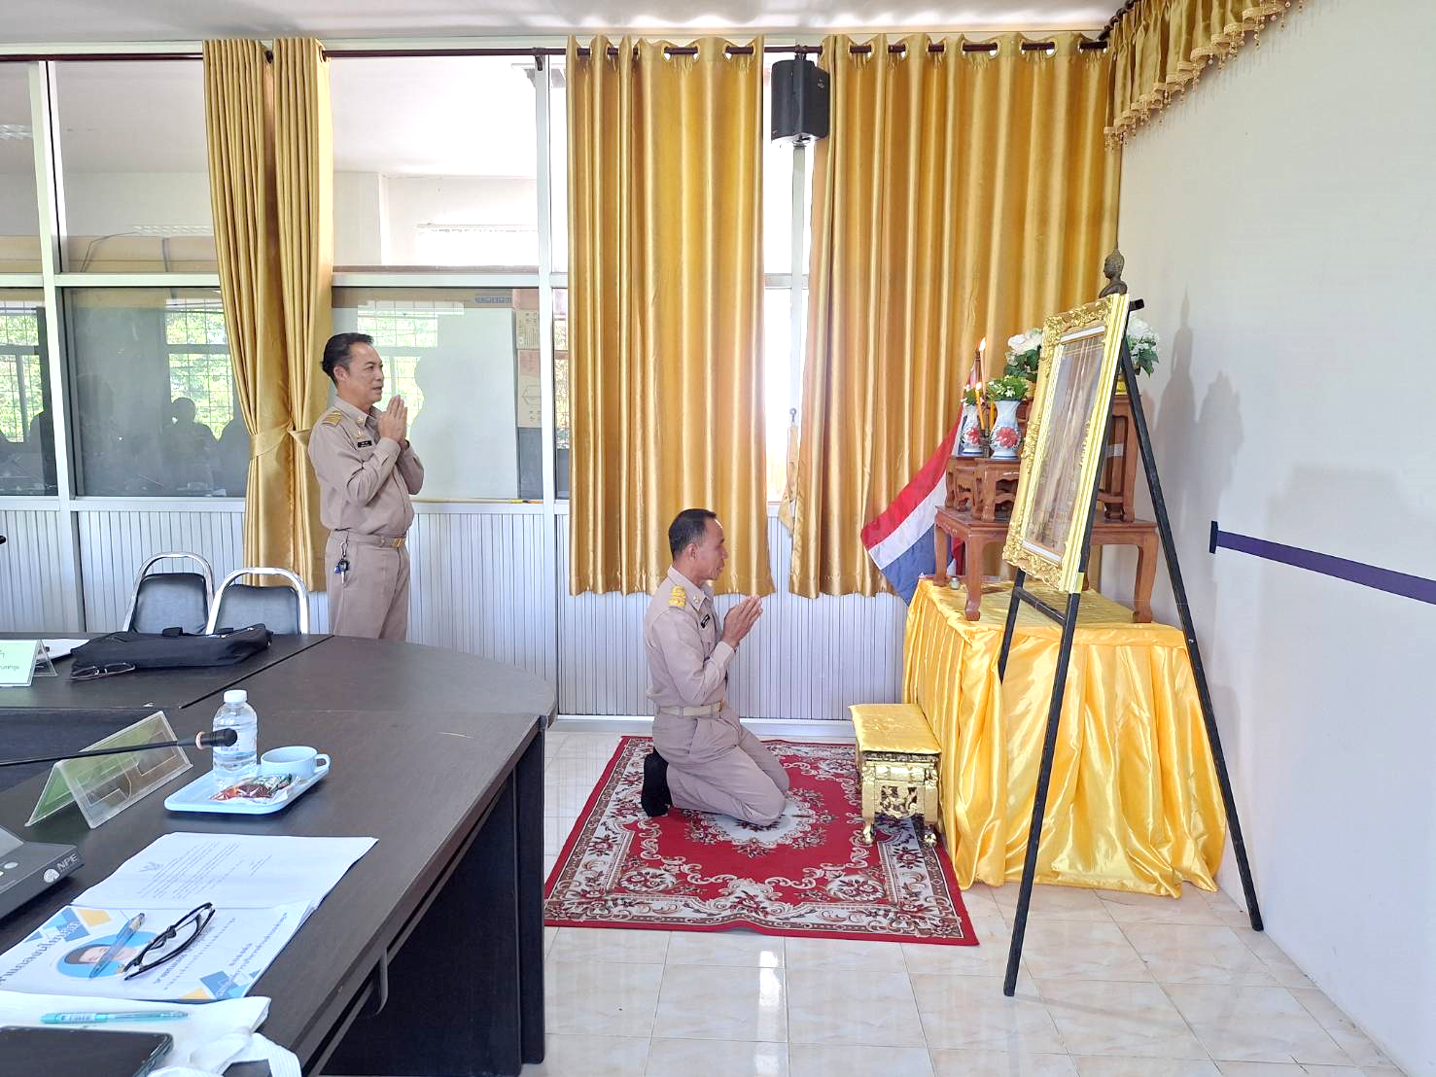
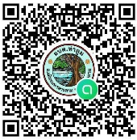


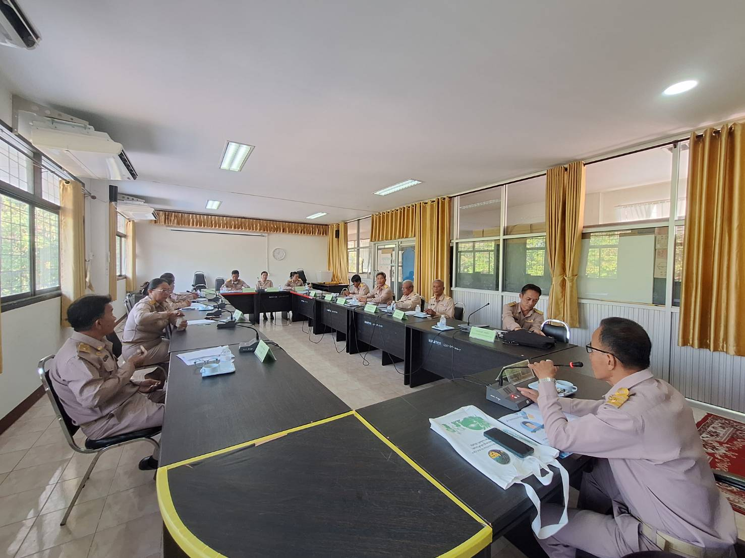
ฉบับที่ 4 เดือนมีนาคม 2569
4 มีนาคม พ.ศ. 2569 เวลา 09.30 น. ประชุมสภาองค์การบริหารส่วนตำบลทำตูม สมัยสามัญ สมัยที่ 1 ประจำปี พ.ศ.2569
ณ ห้องประชุมองค์การบริหารส่วนตำบลท่าตูม
ระเบียบวาระที่ 1 เรื่อง ประธานแจ้งให้ที่ประชุมทราบ
ระเบียบวาระที่ 2 เรื่อง รับรองรายงานการประชุมครั้งที่ผ่านมา
ระเบียบวาระที่ 3 เรื่อง กระทู้ถาม
ระเบียบวาระที่ 4 เรื่อง กระทู้ถามการแถลงนโยบายของนายกองค์การบริหารบริหารส่วนตำบล ก่อนเข้ารับ การเลือกคณะกรรมการตรวจสอบรายงานการประชุม การเลือกสมาชิกสภา อบต.เป็นตัวแทนการสรรหากรรมการธรรมาภิบาลจังหวัด การรายงานผลการติดตามและประเมินผลแผนพัฒนาท้องถิ่น (พ.ศ.2566-2570)ประจำปีงบประมาณ พ.ศ. 2568
www.thatum-mkm.go.th
043-750856
e-mail : saraban@thatum-mkm.go.th

